Slide 1
MOS原理圖解

Slide 2
NMOS在閘極無電壓時，
源極與汲極間無法導通。
閘極
氧化層
+ +
+ +
+ +
源極
汲極
-
-
-
-
-
-
+
-
-
-
-
+
+
-
-
+
-
-
-
-
-
-
-
+
+
-
N
+
-
N
+
+
+
+
P
+
+
+

Slide 3
閘極加入正電壓時，通道內之正電荷被排斥，而源極與汲極之負電荷被吸引而移向閘極。
閘極
+ +
+ +
+ +
+ +
+ +
+ +
源極
汲極
-
-
-
-
-
-
-
-
-
-
-
-
-
-
+
+
-
-
-
-
-
-
+
+
+
+
-
+
+
+
+
+
+
+
+

Slide 4
閘極加入更多的正電壓，源極
與汲極的負電荷受到更大的吸
引，向通道移動。
閘極
+ +
+ +
+ +
+ +
+ +
+ +
+ +
+ +
+ +
源極
汲極
-
-
-
-
-
-
-
-
-
-
-
-
-
-
-
-
-
-
-
-
+
-
-
-
-
-
-
+
+
+
-
+
+
+
+
+
+
+
+
+
+

Slide 5
當閘極的電壓足夠大時(大於臨界電壓)，
氧化層下充滿負電荷而形成通道，電晶
體成為導通狀態。
閘極
+ +
+ +
+ +
+ +
+ +
+ +
+ +
+ +
+ +
源極
汲極
-
-
-
-
-
-
-
-
-
-
-
-
-
-
-
-
-
-
-
-
-
-
-
-
-
-
-
-
-
-
-
-
-
+
+
+
-
+
+
+
+
+
+
+
+
+
+
+

Slide 6
結論
NMOS電晶體在閘極不加電壓時，呈現所謂的“截止狀態”。不論源汲極間電壓為何，源汲極無法導通。
當NMOS之閘極電壓大於某臨界電壓值時，電晶體呈現所謂的“導通狀態”，源汲極間電流可流通。

Slide 7
How about PMOS?
PMOS應該在閘極加上負電壓可導通
但電路使用負電壓很麻煩
閘極
氧化層
源極
汲極
+
+
+
-
-
+
+
+
+
+
-
-
+
+
-
-
+
+
+
+
-
P
+
+
+
-
+
+
P
-
-
+
+
+
N

Slide 8
PMOS的改進
另一種方式
  將通道加上正電壓，則閘極就形成相對負電
  此時閘極接地就可產生通道現像
閘極
氧化層
0V
源極
汲極
+
+
+
+
+
+
+
+
+
+
+
+
+
+
+
+
+
+5V
P
+
+
+
-
-
+
+
P
-
-
+
+
+
-
-
N
-
-

Slide 9
PMOS的工作原理
閘極為0時，通道導通
閘極為1時，通道反而不通
但是基底要接上正電源

Slide 10
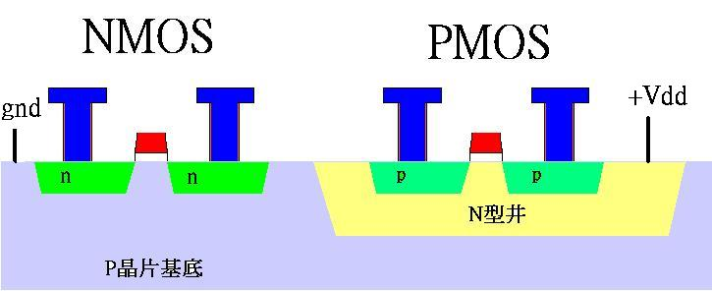
CMOS

